Slide 1
Изменения в контрольно-измерительных материалах по русскому языку
ОГЭ и ЕГЭ в 2025 году.
Пособия, помогающие успешно подготовиться к итоговой аттестации.

Slide 2
Характеристика структуры и содержания КИМ ОГЭ 2025 года
Каждый вариант КИМ состоит из трёх частей и включает 13 заданий, различающихся формой.
Часть 1 – сжатое изложение (задание 1).
Часть 2 (задания 2–12) – задания с кратким ответом.
В экзаменационной работе предложены следующие разновидности заданий с кратким ответом: задания на запись самостоятельно сформулированного краткого ответа; задания на выбор и запись номеров правильных ответов из предложенного перечня; задание на соответствие.
Часть 3 (альтернативное задание 13) – задание с развёрнутым ответом (сочинение), проверяющее умение создавать собственное высказывание на основе прочитанного текста.

Slide 3
Скорректировано задание к изложению:
Прослушайте текст и выполните задание 1 на БЛАНКЕ ОТВЕТОВ № 2. Сначала напишите номер задания, а затем – текст сжатого изложения. Сжатое изложение напишите от того же лица, от которого ведётся повествование в исходном тексте.
Переформулировано задание 13.1:
цитата на лингвистическую тему заменена вопросом.

Slide 4
Задание 13.1
Напишите сочинение-рассуждение на тему «Какую роль в тексте играют лексические повторы?».
Приведите в сочинении два примера из прочитанного текста, подтверждающих Ваши рассуждения. Приводя примеры, Вы можете использовать различные способы обращения к прочитанному тексту.
Объём сочинения должен составлять не менее 70 слов.
Если сочинение представляет собой полностью переписанный или пересказанный исходный текст без каких бы то ни было комментариев, то такая работа оценивается нулём баллов.
Сочинение пишите аккуратно, разборчивым почерком.

Slide 5
Задание 13.2
Напишите сочинение-рассуждение. Объясните, как Вы понимаете смысл фрагмента текста: «И вдруг я подумал, что единственный человек, который может меня спасти, – мама. Во мне пробудилось забытое детское чувство: когда плохо, рядом должна быть мама».
Приведите в сочинении два примера из прочитанного текста, подтверждающих Ваши рассуждения. Приводя примеры, Вы можете использовать различные способы обращения к прочитанному тексту (не только в виде цитаты или ссылки на номера предложений, но и, например, в виде сжатого выборочного пересказа).
Объём сочинения должен составлять не менее 70 слов.
Если сочинение представляет собой полностью переписанный или пересказанный исходный текст без каких бы то ни было комментариев, то такая работа оценивается нулём баллов.
Сочинение пишите аккуратно, разборчивым почерком.

Slide 6
Задание 13.3
Напишите сочинение-рассуждение на тему «Почему в жизни человека важна мама?». Дайте определение выражению МАТЕРИНСКАЯ ЛЮБОВЬ и прокомментируйте его, ответив на вопрос, сформулированный в теме сочинения.
Приведите в сочинении два примера, подтверждающих Ваши рассуждения: один пример приведите из прочитанного текста, а другой – из прочитанного текста (в формулировку задания 13.3 в соответствии с критериями оценивания включена возможность приводить экзаменуемым примеры только из прочитанного текста) или из Вашего жизненного опыта. (Не допускается обращение к таким жанрам, как комикс, аниме, манга, фанфик, графический роман, компьютерная игра. Введено ограничение видов примеров из жизненного опыта) Приводя примеры, Вы можете использовать различные способы обращения к прочитанному тексту.
Объём сочинения должен составлять не менее 70 слов.
Если сочинение представляет собой полностью переписанный или пересказанный исходный текст без каких бы то ни было комментариев, то такая работа оценивается нулём баллов. Сочинение пишите аккуратно, разборчивым почерком.

Slide 7
Критерий «Смысловая цельность, речевая связность и последовательность изложения» во всех форматах развёрнутого ответа переименован в «Логичность речи».
Приведена к единообразному представлению система оценивания грамотности и фактической точности речи в ОГЭ и ЕГЭ по русскому языку. В частности, увеличено с 2 до 3 максимальное количество баллов по критериям ГК1 «Соблюдение орфографических норм», ГК2 «Соблюдение пунктуационных норм», ГК3 «Соблюдение грамматических норм» и ГК4 «Соблюдение речевых норм».
Максимальный первичный балл за выполнение экзаменационной работы увеличен с 33 до 37.

Slide 8
Синтаксический анализ предложений
Задание № 2
Укажите варианты ответов, в которых верно определена грамматическая основа в одном из предложений или в одной из частей сложного предложения текста. Запишите номера ответов.
Задание № 3
Укажите варианты ответов, в которых даны верные характеристики предложений текста. Запишите номера ответов.
Задание № 4
Пунктуационный анализ предложения

Slide 9
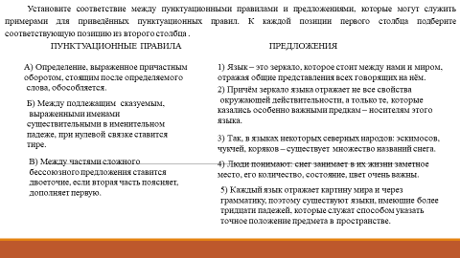

Slide 10
Пунктуационный анализ предложения
Задание № 5
Расставьте знаки препинания. Укажите все цифры, на месте которых должны стоять тире.
По мнению психологов (1) чувство (2) это внутреннее отношение человека к окружающему миру. Любовь и ненависть (3) страх и радость (4) эти и многие другие состояния человека (6) сформированы миллионами лет эволюции.

Slide 11
Орфографический анализ слов
Задание № 6
Укажите варианты ответов, в которых дано верное объяснение написания выделенного слова. Запишите номера ответов.
1) ЗАРНИЦА – написание безударной чередующейся гласной в корне зависит от ударения.
2) КИСЛО-СЛАДКИЙ (соус) – сложное имя прилагательное, образованное на основе подчинительного словосочетания, пишется через дефис.
3) ЗАМЕЧЕННЫЕ (недостатки) – в полном страдательном причастии прошедшего времени совершенного вида пишется НН.
4) ВСКАЧЬ (нёсся) – на конце наречия после шипящего пишется буква Ь.
5) ПОДРИСОВАТЬ – на конце приставки перед звонким согласным пишется буква Д.

Slide 12
Орфографический анализ слов
Задание № 7
Прочитайте текст. Вставьте пропущенные буквы. Укажите все цифры, на месте которых пишется буква И.
Веч..(1)реет. Когда на неб..(2) догора.. (3)т последн..(4)й луч, из пр..(5)брежных заросл..(6) й раздаются таинств..(7)нные шорохи. Мы проб..(8)раемся к дальн..(9)му лесу.
Основные грамматические (морфологические) нормы современного русского литературного языка
Задание № 8
Раскройте скобки и запишите слово «тренер» в соответствующей форме, соблюдая нормы современного русского литературного языка.
Наши (тренер) – живые легенды российского фигурного катания.

Slide 13
Грамматическая синонимия словосочетаний
Задание № 9
Замените словосочетание «плов по-узбекски», построенное на основе примыкания, синонимичным словосочетанием со связью согласование. Напишите получившееся словосочетание, соблюдая нормы современного русского литературного языка.
Смысловой анализ текста
Задание № 10
Какие из высказываний соответствуют содержанию текста?
Укажите номера ответов.

Slide 14
Основные выразительные средства лексики и фразеологии (эпитеты, метафоры, олицетворения, сравнения, гиперболы и др.)
Задание № 11
Укажите варианты ответов, в которых средством выразительности речи является олицетворение. Запишите номера ответов.
Лексический анализ слова
Задание № 12
В предложениях 34–40 найдите устаревшее слово с лексическим значением «большая наезженная дорога». Выпишите это слово.

Slide 15

Для подготовки учащихся 9 классов к ОГЭ по русскому языку - предназначено пособие «Русский язык. ОГЭ-2025. Готовимся к итоговой аттестации». Авторы: Драбкина С.В. И Субботин Д.И. В пособии дан подробный комментарий к каждому заданию, он построен по следующей схеме:
1. Формулировка задания.
2. Необходимый теоретический материал, представленный в сжатой и оптимально структурированной форме к каждому заданию.
3. Алгоритм выполнения задания.
4. 15 вариантов типовых заданий к каждому вопросу.

Slide 16

5. Рекомендации по написанию сжатого изложения.
6.Рекомендации по написанию сочинений-рассуждений:13.1,13.2, 13.3.
7. 10 тестов в формате ОГЭ 2025 года.
8. Ключи, позволяющие узнать правильный ответ.
Набор типовых тренировочных заданий с методическими указаниями и ответами.

Slide 17
Изменения в структуре и содержания КИМ ЕГЭ 2025 года
Все основные характеристики экзаменационной работы сохранены.
Однако в формулировки заданий и систему оценивания их выполнения внесены следующие изменения:
1. Задание на соответствие 26 по теме изобразительно-выразительных средств заменено новым заданием 22, не предусматривающим опоры на макротекст.

Slide 18
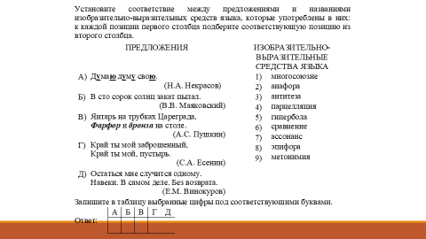

Slide 19
Фонетические изобразительно-выразительные средства (аллитерация, ассонанс);
лексические изобразительно-выразительные средства (эпитет, метафора, метонимия, олицетворение, гипербола, литота, сравнение);
синтаксические изобразительно-выразительные средства (синтаксический параллелизм, парцелляция, вопросно-ответная форма изложения, градация, инверсия, лексический повтор, анафора, эпифора, антитеза; риторический вопрос, риторическое восклицание, риторическое обращение; многосоюзие, бессоюзие).

Slide 20
2. В формулировке задания 27 (развёрнутый ответ) указана проблема, требуется дать комментарий авторской позиции по проблеме. При обосновании своего отношения к позиции автора не допускается обращение к таким жанрам, как комикс, аниме, манга, фанфик, графический роман, компьютерная игра.

Slide 21
Напишите сочинение-рассуждение по проблеме исходного текста «Кого можно считать настоящим героем?».
Сформулируйте позицию автора (рассказчика) по указанной проблеме.
Прокомментируйте, как в тексте раскрывается эта позиция. Включите в комментарий два примера-иллюстрации из прочитанного текста, важные для понимания позиции автора (рассказчика), и поясните их. Укажите и поясните смысловую связь между приведёнными примерами-иллюстрациями.
Сформулируйте и обоснуйте своё отношение к позиции автора (рассказчика) по проблеме исходного текста. Включите в обоснование пример-аргумент, опираясь на читательский, историко-культурный или жизненный опыт. (Не допускается обращение к таким жанрам, как комикс, аниме, манга, фанфик, графический роман, компьютерная игра.)

Slide 22
Объём сочинения – не менее 150 слов.
Работа, написанная без опоры на прочитанный текст (не по данному тексту) или несамостоятельно, не оценивается. Если сочинение представляет собой полностью переписанный или пересказанный исходный текст без каких бы то ни было комментариев, такая работа оценивается 0 баллов.
Сочинение пишите аккуратно и разборчиво, соблюдая нормы современного русского литературного языка.

Slide 23
3. В соответствии с видоизменённой формулировкой задания 27 скорректирована система оценивания развёрнутого ответа. Осуществлён переход с двенадцатикритериальной на десятикритериальную систему оценивания сочинения-рассуждения. В частности, исключён критерий, связанный с самостоятельным поиском экзаменуемым проблемы, так как само задание 27 теперь содержит формулировку проблемы.
Исключён критерий «Богатство речи».

Slide 24
4. Критерий «Фактическая точность речи» перенесён в часть речевого оформления сочинения (с позиции К12 на позицию К4). Критерий «Соблюдение этических норм» также перенесён в часть речевого оформления сочинения (с позиции К11 на позицию К6).

Slide 25
5. Максимальные баллы за оценивание соблюдения грамматических норм (критерий К9) и речевых норм (критерий К10) увеличены до 3 баллов. Первичный балл за развёрнутый ответ увеличен с 21 балла до 22 баллов.
6. Увеличен с 69 до 99 слов порог, при котором экзаменационное сочинение не проверяется (по всем критериям ставится 0 баллов). Максимальный первичный балл за выполнение экзаменационной работы составляет 50 баллов.

Slide 26
Система оценивания экзаменационной работы по русскому языку
Часть 1
Правильное выполнение каждого из заданий 1–7, 9–21, 23–26 оценивается 1 баллом. Задание считается выполненным верно, если ответ записан в той форме, которая указана в инструкции по выполнению задания, и полностью совпадает с эталоном ответа. В ответах на задания 2–4, 9–21, 23, 24 и 26 порядок записи символов значения не имеет.
Правильное выполнение заданий 8 и 22 оценивается 2 баллами. Задания считаются выполненными верно, если ответ записан в той форме, которая указана в инструкции по выполнению заданий, и полностью совпадает с эталоном ответа: каждый символ в ответе стоит на своём месте, лишние символы в ответе отсутствуют. За ответ на задания 8 и 22 выставляется 1 балл, если на любых одной или двух позициях ответа записаны не те символы, которые представлены в эталоне ответа. Во всех других случаях выставляется 0 баллов. Если количество символов в ответе больше требуемого, выставляется 0 баллов вне зависимости от того, были ли указаны все необходимые символы.

Slide 27
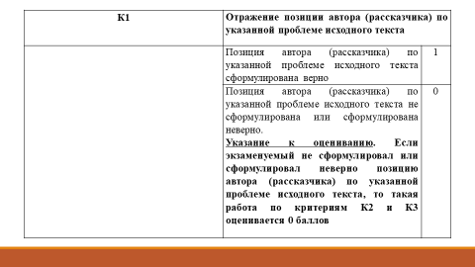

Slide 28
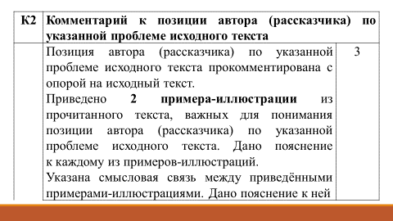

Slide 29
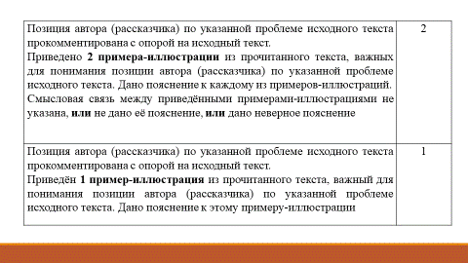

Slide 30
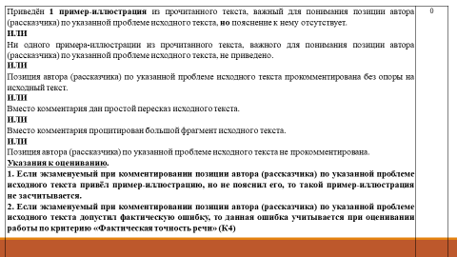

Slide 31
К3 Собственное отношение к позиции автора (рассказчика) по указанной проблеме исходного текста
2 балла:
Собственное отношение к позиции автора (рассказчика) по указанной проблеме исходного текста сформулировано и обосновано. Приведён пример-аргумент.
1 балл:
Собственное отношение к позиции автора (рассказчика) по указанной проблеме исходного текста сформулировано и обосновано. Пример-аргумент не приведён.
ИЛИ
Приведён пример-аргумент, но собственное отношение к позиции автора (рассказчика) по указанной проблеме исходного текста заявлено формально (например, «Я согласен / не согласен с автором»)

Slide 32
0 баллов:
Собственное отношение к позиции автора (рассказчика) по указанной проблеме исходного текста заявлено лишь формально (например, «Я согласен / не согласен с автором»)
ИЛИ
Собственное отношение к позиции автора (рассказчика) по указанной проблеме исходного текста не сформулировано и не обосновано. Пример-аргумент не приведён.
ИЛИ
Формулировка и (или) обоснование собственного отношения к позиции автора (рассказчика) не соответствуют указанной проблеме исходного текста

Slide 33
К3
Указания к оцениванию.
1. Источником для примера-аргумента служит читательский, историко-культурный или жизненный опыт.
2. Не принимаются в качестве содержательной основы для примера-аргумента комикс, аниме, манга, фанфик, графический роман, компьютерная игра.

Slide 34
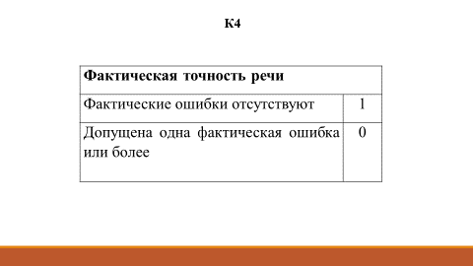

Slide 35
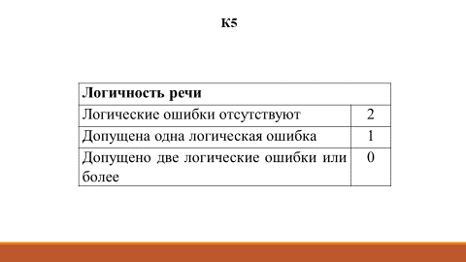

Slide 36
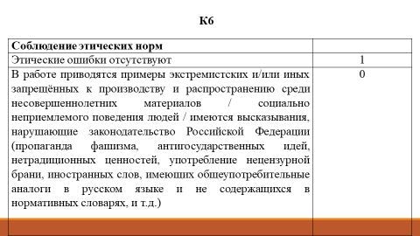

Slide 37
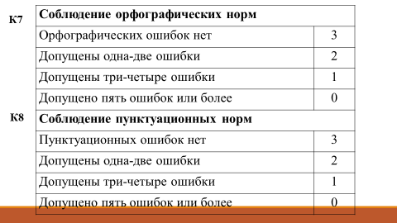

Slide 38
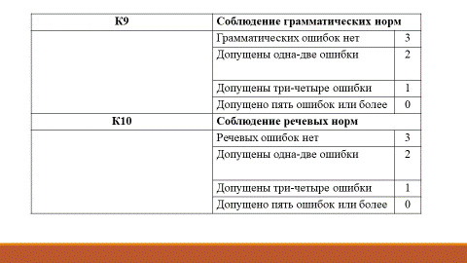
Максимальное количество баллов за выполнение задания 27
(К1–К10) 22 балла

Slide 39
Если в сочинении 99 слов или менее, то такая работа не засчитывается и оценивается нулём баллов, задание считается невыполненным.
При оценке сочинения объёмом от 100 до 149 слов количество допустимых ошибок четырёх видов (К7–К10) уменьшается. Два балла
по этим критериям ставится в следующих случаях:
К7 – орфографических ошибок нет;
К8 – пунктуационных ошибок нет;
К9 – грамматических ошибок нет;
К10 – речевых ошибок нет.
Один балл по этим критериям ставится в следующих случаях:
К7 – допущено не более двух ошибок;
К8 – допущено не более двух ошибок;
К9 – допущено не более двух ошибок;
К10 – допущено не более двух ошибок.
Высший балл по критериям К7–К10 за работу объёмом от 100 до 149 слов не ставится.

Slide 40

В пособии представлена пошаговая система подготовки к сдаче ЕГЭ по русскому языку, в основе которой лежит знакомство с содержанием экзаменационных заданий, алгоритмами и образцами рассуждения для их правильного выполнения. Излагается необходимый теоретический материал, представленный в сжатой и оптимально структурированной форме. Предлагается логически выстроенная последовательность действий, необходимых для выбора правильного ответа.

Slide 41
Содержатся методические рекомендации по написанию сочинения-рассуждения, приводятся образцы сочинений.
Набор типовых тренировочных заданий с методическими указаниями и ответами позволяет закрепить полученные знания и подготовиться к сдаче ЕГЭ по русскому языку.
В пособии помещены примерные варианты ЕГЭ 2025 года и отражены те изменения, которые произошли в содержании контрольно-измерительных материалов ЕГЭ по русскому языку 2025 года.

Slide 42
В пособии дан комментарий к каждому заданию тестовой части (к 26-ти заданиям) и помещены методические материалы для написания сочинения в формате ЕГЭ, то есть для выполнения 27-го задания.
Комментарий к каждому заданию тестовой части построен по следующей схеме:
1. Формулировка задания.
2. Теоретический материал, представленный в сжатой и оптимально структурированной форме, повторение которого даёт возможность ученику справиться с тестовым заданием.
3. Алгоритм выполнения задания.
10 вариантов в формате данного задания. В конце пособия помещены 5 тестов в формате ЕГЭ 2025 и ключи, позволяющие узнать правильный ответ не только на тесты, но и на все задания, предлагаемые в пособии.

Slide 43

В настоящем пособии представлена пошаговая система подготовки к сдаче ЕГЭ по русскому языку для получения выпускником максимального балла. К каждому виду заданий экзамена дан необходимый подробный комментарий, теоретический материал, и приведены тесты. В конце пособия даны ответы к ним.

Slide 44
В настоящем пособии представлена пошаговая система подготовки к сдаче ЕГЭ по русскому языку для получения выпускником максимального балла. К каждому виду заданий экзамена дан необходимый подробный комментарий, теоретический материал, и приведены тесты. В конце пособия даны ответы к ним.

Slide 45

Поможет подготовиться к экзамену и пособие «Русский язык. ЕГЭ. «Двадцать ступеней к успеху».
В нём приведены 20 тестов в формате ЕГЭ.

Slide 46

Пособие «Русский язык. Единый государственный экзамен. Учимся писать сочинение» поможет выполнить вторую часть задания ЕГЭ по русскому языку: написать сочинение-рассуждение в соответствии с критериями 2025 года. В пособии пошагово представлена система подготовки к написанию сочинения-рассуждения: даются практические советы по написанию каждой из частей экзаменационной работы.

Slide 47
Приводятся подробные пошаговые рекомендации для определения проблемы текста, создания комментария, обозначения позиции автора и обоснования собственного мнения. Особое внимание уделяется анализу типичных ошибок, допускаемых выпускниками при написании сочинения.

Slide 48
Помогают подготовиться к итоговой аттестации и успешно пройти программный материал серия пособий «Практикумы по орфографии и пунктуации 5-9 класс». Эти пособия дают возможность повысить уровень общей практической грамотности школьников 5-9 классов и успешно не только пройти программу школьного курса обучения, но и подготовиться к экзаменам в формате ОГЭ и ЕГЭ. Материал, включённый в пособия, способствует развитию речи и мышления учащихся на межпредметной основе: лингворечевая деятельность учащихся реализуется при работе с дидактическими материалами. В пособиях дан опорный теоретический материал, необходимый для овладения навыками практической грамотности, помещён орфографический и пунктуационный тренинг, составленный с повышением уровня сложности заданий, тестовые задания в формате ОГЭ и ЕГЭ, предназначенные не только для проведения итогового тематического контроля, но и для ознакомления учеников со структурно-содержательным аспектом контрольно-измерительных материалов ОГЭ и ЕГЭ.

Slide 49






Slide 50

Для учеников старших классов большую помощь в подготовке к единому государственному экзамену по русскому языку окажет знакомство с пособиями «Практикумы по орфографии и пунктуации 10-11 класс». Эти пособия по русскому языку для учащихся старших классов, продолжают и завершают серию практикумов по орфографии и пунктуации с 5 по 9 класс. Они направлены на углубление знаний учащихся о системе языка, прохождение программы 10-11 класса и успешную сдачу итоговой аттестации в формате ЕГЭ.

Slide 51

В пособия включены тестовые задания в формате ЕГЭ-2025, предназначенные не только для проведения итогового тематического контроля, но и для ознакомления учеников со структурно-содержательным аспектом контрольно-измерительных материалов ЕГЭ. В конце каждого пособия приводятся два теста, составленные с учётом обновлённой спецификации и демоверсии ЕГЭ-2025 года по русскому языку.

Slide 52

В настоящем пособии представлена информация о подготовке к написанию итогового сочинения. Предлагается необходимый материал для написания сочинения, которое будет являться допуском к единому государственному экзамену (ЕГЭ) в 2025 году. Даны методические рекомендации по написанию итогового сочинения в 2024-2025 учебном году, указаны тематические блоки и критерии к проверке этого вида работы. Помещены образцы сочинений.

Slide 53

Пособие поможет не только понять систему требований, предъявляемых к сочинению, но и ознакомиться с с рекомендуемой методикой по созданию такого вида сочинения и с образцами сочинений, на которые можно ориентироваться при создании собственных творческих работ.

Slide 54
В настоящем пособии представлена информация о подготовке к написанию итогового сочинения. Предлагается необходимый материал для написания сочинения, которое будет являться допуском к единому государственному экзамену (ЕГЭ) в 2025 году. Даны методические рекомендации по написанию итогового сочинения в 2024–2025 учебном году, указаны тематические блоки и критерии к проверке этого вида работы. Помещены образцы сочинений к каждому тематическому блоку направлений 2025 года, широко представлены сочинения по каждому из них.

Slide 55
Для допуска к ЕГЭ по русскому языку выпускникам 2025 года необходимо будет написать сочинение 4 декабря 2024 года. Пишут сочинение в школах. Дата проведения может корректироваться.
Предлагаемая форма оценки работы: «зачёт»/«незачёт» плюс возможность получить баллы по разработанным критериям, которые могут учитываться вузами.
Выпускники, получившие «незачёт» 4 декабря, смогут написать итоговое сочинение в дополнительные сроки: 5 февраля и 10 апреля 2025 года. На всю работу отводится 3 часа 55 минут. Рекомендуемый объём работы – 350 слов.
За объём работы менее 250 слов ставится «незачёт».
Заранее темы выпускного сочинения известны не будут. Опубликованы лишь наименования трёх тематических блоков (направлений), в рамках каждого из них

Slide 56
Три открытых направления тем сочинения на 2024/2025 учебный год:
1. Духовно-нравственные ориентиры в жизни человека.
2. Семья, общество, Отечество в жизни человека.
3. Природа и культура в жизни человека.
На экзамене учащимся будут предложены по две темы в рамках каждого направления, то есть всего 6 тем.

Slide 57
Например:
1.1. Внутренний мир человека и его личностные качества.
1.2. Отношение человека к другому человеку (окружению), нравственные идеалы выбор между добром и злом.
2.1. Семья, род; семейные ценности и традиции.
2.2. Человек и общество.
3.1. Природа и человек.
3.2. Наука и человек.

Slide 58
Или:
1.1. Познание человеком самого себя.
1.2. Свобода человека и ее ограничения.
2.1. Человек и общество
2.2. Родина, государство, гражданская позиция человека
3.1. Наука и человек.
3.2. Искусство и человек.

Slide 59
Номер | Тема
147 | О чём люди чаще всего мечтают?
249 | Чем опасно равнодушие?
311 | Какая из мыслей М.Ю. Лермонтова Вам ближе: «Я ищу свободы и покоя» или «Так жизнь скучна, когда боренья нет»?
411 | Что значит быть гражданином?
501 | Человек науки – каким он должен быть?
629 | Разделяете ли Вы мнение о том, что речевая культура человека – зеркало его духовной культуры?

Slide 60
То есть из каждого направления (всего их три) будут предложены 2 темы для написания итогового сочинения.
Темы итогового сочинения будут собираться из тех тем, которые использовались в прошлые годы, но в дальнейшем закрытый банк тем итогового сочинения будет ежегодно пополняться новыми темами.

Slide 61
На сайте ФГБНУ «ФИПИ» (fipi.ru) предложен следующий комментарий к разделам закрытого банка тем итогового сочинения:
Раздел 1. Духовно-нравственные ориентиры в жизни человека
Темы этого раздела связаны с вопросами, которые человек задаёт себе сам, в том числе в ситуации нравственного выбора;
- нацеливают на рассуждение о нравственных идеалах и моральных нормах, сиюминутном и вечном, добре и зле, о свободе и ответственности;
- касаются размышлений о смысле жизни, гуманном и антигуманном поступках, их мотивах, причинах внутреннего разлада и об угрызениях совести;
- позволяют задуматься об образе жизни человека, о выборе им жизненного пути, значимой цели и средствах её достижения, любви и дружбе;
- побуждают к самоанализу, осмыслению опыта других людей (или поступков литературных героев), стремящихся понять себя.

Slide 62
Раздел 2. Семья, общество, Отечество в жизни человека
Темы этого раздела связаны со взглядом на человека как представителя семьи, социума, народа, поколения, эпохи;
- нацеливают на размышление о семейных и общественных ценностях, традициях и обычаях, межличностных отношениях и влиянии среды на человека;
- касаются вопросов исторического времени, гражданских идеалов, важности сохранения исторической памяти, роли личности в истории;
- позволяют задуматься о славе и бесславии, личном и общественном, своём вкладе в общественный прогресс;
- побуждают рассуждать об образовании и о воспитании, споре поколений и об общественном благополучии, о народном подвиге и направлениях развития общества.

Slide 63
Раздел 3. Природа и культура в жизни человека
Темы этого раздела связаны с философскими, социальными, этическими, эстетическими проблемами, вопросами экологии;
- нацеливают на рассуждение об искусстве и науке, о феномене таланта, ценности художественного творчества и научного поиска, о собственных предпочтениях или интересах в области искусства и науки;
- касаются миссии художника и ответственности человека науки, значения великих творений искусства и научных открытий (в том числе в связи с юбилейными датами);
- позволяют осмысливать роль культуры в жизни человека, важность исторической памяти, сохранения традиционных ценностей;
- побуждают задуматься о взаимодействии человека и природы, направлениях развития культуры, влиянии искусства и новых технологий на человека.

Slide 64
К проверке по критериям оценивания допускаются итоговые сочинения, соответствующие установленным требованиям.
Требование № 1. «Объем итогового сочинения»
Рекомендуемое количество слов – от 350.
Максимальное количество слов в сочинении не устанавливается. Если в сочинении менее 250 слов (в подсчет включаются все слова, в том числе служебные), то выставляется «незачёт» за невыполнение требования № 1 и «незачёт» за работу в целом (такое итоговое сочинение не проверяется по требованию № 2 «Самостоятельность написания итогового сочинения» и критериям оценивания).
При подсчёте слов в сочинении учитываются как самостоятельные, так и служебные части речи.
Подсчитывается любая последовательность слов, написанных без пробела (например, «всё-таки» - одно слово, «всё же» – два слова). Инициалы с фамилией считаются одним словом (например, «М.Ю. Лермонтов» – одно слово). Любые другие символы, в частности цифры, при подсчёте не учитываются (например, «5 лет» – одно слово, «пять лет» – два слова).

Slide 65
Требование № 2. «Самостоятельность написания итогового сочинения»
Итоговое сочинение выполняется самостоятельно. Не допускается списывание сочинения (фрагментов сочинения) из какого-либо источника или воспроизведение по памяти чужого текста (работа другого участника, текст, опубликованный в бумажном и (или) электронном виде, и др.).
Допускается прямое или косвенное цитирование с обязательной ссылкой на источник (ссылка дается в свободной форме). Объём цитирования не должен превышать объём собственного текста участника итогового сочинения.
Если сочинение признано несамостоятельным, то выставляется «незачёт» за невыполнение требования № 2 и «незачёт» за работу в целом (такое сочинение не проверяется по критериям оценивания).

Slide 66
Критерии № 1 и № 2 являются основными.
Для получения «зачета» за итоговое сочинение необходимо получить «зачёт» по критериям № 1 и № 2 (выставление «незачёта» по одному из этих критериев автоматически ведёт к «незачёту» за работу в целом), а также дополнительно «зачёт» по одному из других критериев.

Slide 67
Критерий № 1 «Соответствие теме»
Данный критерий нацеливает на проверку содержания сочинения. Участник должен рассуждать на предложенную тему, выбрав путь ее раскрытия (например, отвечает на вопрос, поставленный в теме, или размышляет над предложенной проблемой и т.п.).
«Незачёт» ставится только в случае, если сочинение не соответствует теме, в нём нет ответа на вопрос, поставленный в теме, или в сочинении не прослеживается конкретной цели высказывания. Во всех остальных случаях выставляется «зачёт».

Slide 68
Критерий № 2 «Аргументация. Привлечение литературного материала»
Данный критерий нацеливает на проверку умения строить рассуждение, доказывать свою позицию, формулируя аргументы и подкрепляя их примерами из опубликованных литературных произведений. Можно привлекать произведения устного народного творчества (за исключением малых жанров), художественную, документальную, мемуарную, публицистическую, научную и научно-популярную литературу (в том числе философскую, психологическую, литературоведческую, искусствоведческую), дневники, очерки, литературную критику и другие произведения отечественной и мировой литературы (достаточно опоры на один текст).
«Незачёт» ставится при условии, если сочинение не содержит аргументации, написано без опоры на литературный материал, или в нем существенно искажено содержание выбранного текста, или литературный материал лишь упоминается в работе (аргументы примерами не подкрепляются). Во всех остальных случаях выставляется «зачёт».

Slide 69
Критерий № 3 «Композиция и логика рассуждения»
Данный критерий нацеливает на проверку умения логично выстраивать рассуждение на предложенную тему. Участник должен выдерживать соотношение между тезисом и доказательствами.
«Незачёт» ставится при условии, если грубые логические нарушения мешают пониманию смысла сказанного или отсутствует тезисно-доказательная часть. Во всех остальных случаях выставляется «зачёт».

Slide 70
Критерий № 4 «Качество письменной речи»
Данный критерий нацеливает на проверку речевого оформления текста сочинения. Участник должен точно выражать мысли, используя разнообразную лексику и различные грамматические конструкции, при необходимости уместно употреблять термины.
«Незачёт» ставится при условии, если низкое качество речи (в том числе речевые ошибки) существенно затрудняет понимание смысла сочинения. Во всех остальных случаях выставляется «зачет».

Slide 71
Критерий № 5 «Грамотность»
Данный критерий позволяет оценить грамотность выпускника.
«Незачёт» ставится при условии, если на 100 слов в среднем приходится в сумме более пяти ошибок: грамматических, орфографических, пунктуационных.

Slide 72
Наше пособие поможет не только понять систему требований, предъявляемых к сочинению, но и ознакомиться с с рекомендуемой методикой по созданию такого вида сочинения и с образцами сочинений, на которые можно ориентироваться при создании собственных творческих работ.

Slide 73
Проверочные работы составлены в соответствии с современными требованиями, они соответствуют темам, изучаемым в 5, 6, 7, 8 классах. В различных вариантах проверочных работ помещены тексты для анализа и выполнения грамматических заданий, которые различны по своему содержанию и способствуют развитию метапредметной компетенции.

Slide 74

В пособии «Русский язык. 5 класс. Мониторинг успеваемости. Готовимся к Всероссийской Проверочной Работе» предложены девять проверочных работ, в каждой из которых даны два варианта, по последующим темам: «Повторение материала, пройденного в 4 классе», «Синтаксис и пунктуация», «Синтаксис. Пунктуация при прямой речи», «Синтаксис. Пунктуация при диалоге», «Фонетика и орфоэпия», «Лексика. Морфемика. Орфография», «Морфология. Орфография», «Контрольный мониторинг функциональной грамотности», «Годовая проверочная работа».

Slide 75

В пособии «Русский язык. 6 класс. Мониторинг успеваемости. Готовимся к Всероссийской Проверочной Работе» приводятся десять проверочных работ, в каждой из которых даны два варианта, по следующим темам: «Повторение материала, пройденного в 5 классе», «Лексика и фразеология», «Словообразование и орфография», «Имя существительное», «Имя прилагательное», «Имя числительное», «Местоимение», «Глагол», «Контрольный мониторинг функциональной грамотности», «Годовая проверочная работа».

Slide 76

В пособии «Русский язык. 7 класс. Мониторинг успеваемости. Готовимся к Всероссийской Проверочной Работе» даны восемь проверочных работ, в каждой из которых приведены два варианта, по последующим темам: «Повторение материала, пройденного в 6 классе», «Причастие», «Н и НН в суффиксах разных частей речи», «Деепричастие», «Наречие», «Предлоги и союзы», «Контрольный мониторинг функциональной грамотности», «Годовая проверочная работа».

Slide 77

В пособии «Русский язык. 8 класс. Мониторинг успеваемости. Готовимся к Всероссийской Проверочной Работе» предложены десять проверочных работ, в каждой из которых даны два варианта, по следующим темам: «Повторение материала, пройденного в 7-м классе», «Словосочетание», «Главные члены предложения. Подлежащее и сказуемое», «Второстепенные члены предложения. Дополнение, определение, приложение, обстоятельство», «Двусоставные и односоставные предложения», «Однородные члены предложения», «Вводные слова. Обращения», «Обособленные члены предложения», «Контрольный мониторинг функциональной грамотности», «Годовая проверочная работа».

Slide 78
Материалы пособий помогут определить уровень того, насколько хорошо учащиеся владеют основными знаниями и умениями по русскому языку как в процессе обучения (в течение учебного года), так и к концу прохождения курса русского языка по программе 5, 6, 7, 8 класса.

Slide 79
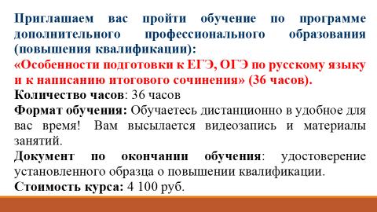

Slide 80
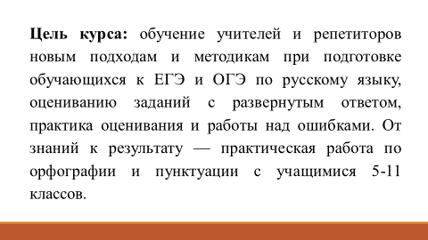

Slide 81
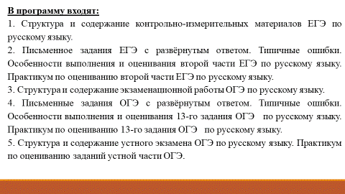

Slide 82


Сайт издательства: intellectcentre.ru
Почта: intellect@izentr.ru

